Slide 1
คอร์ส 15: การออกแบบที่ขับเคลื่อนด้วยประสบการณ์ของลูกค้า
(Customer Experience-Driven Design)
โมดูล 1: เส้นทางประสบการณ์ของลูกค้าที่ปราศจากความเจ็บปวด
หัวข้อ 4: การป้องกันความล้มเหลวที่มุ่งเน้นลูกค้า [1/2]
Pisut Koomsap (AIT), Duangthida Hussadintorn Na Ayutthaya (AIT),
Tomasz Nitkiewicz (CUT), Agnieszka Ociepa-Kubicka (CUT)

Slide 2
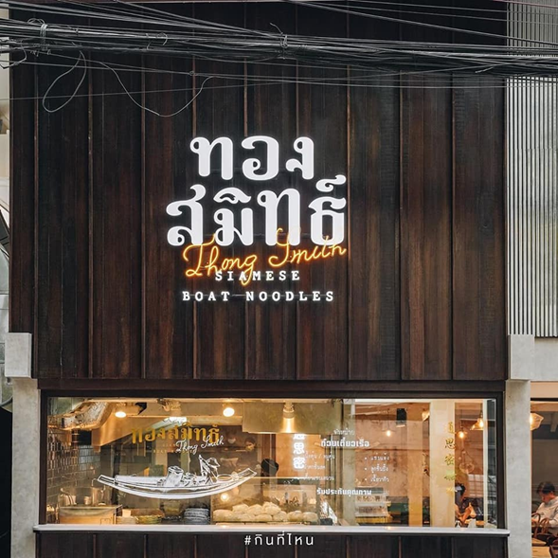
การอภิปรายในชั้นเรียน: บริการล้มเหลว
1. ลูกค้าคาดหวังอะไรจากร้านอาหารนี้?
สินค้า: …
บริการ: …
ประสบการณ์: …
2. จะเกิดอะไรขึ้น เมื่อมีสิ่งผิดปกติเกิดขึ้น และ ไม่เป็นไปตามความคาดหวังของลูกค้า?

Slide 3
งานกลุ่ม: การกู้คืน - บริการ
เลือกกรณีศึกษา (ซึ่งสมาชิกในทีมของคุณคุ้นเคยและเคยเป็น / เป็นลูกค้า) ในอุตสาหกรรมต่างๆ
ระบุความล้มเหลว / ความล้มเหลวที่อาจเกิดขึ้นของกรณีศึกษา
จัดเตรียมโซลูชันสำหรับการกู้คืนบริการ
แบ่งปันแนวคิดของทีมกับชั้นเรียน

Slide 4
งานกลุ่ม: การป้องกันความล้มเหลวที่มุ่งเน้นลูกค้า
เลือกกรณีศึกษา (ซึ่งสมาชิกในทีมของคุณคุ้นเคยและเคยเป็น / เป็นลูกค้า) ในอุตสาหกรรมต่างๆ
สร้างแผนที่เส้นทางของลูกค้าสำหรับกรณีศึกษาที่เลือก

